Slide 1

EN74291 - MINERAÇÃO DE DADOS
Sistema de Armazenamento de Energia por Bateria de Chumbo-Carbono
Grupo 02 – Álefe Cruz, Andrea Sarmento, Pedro Travassos e Rodrigo Simões
Recife, 12 de novembro 2020

Slide 2

QUAIS OS PRINCIPAIS MOTIVADORES PARA A INSERÇÃO DE SISTEMAS DE ARMAZENAMENTO DE ENERGIA NO SETOR ELÉTRICO?

Slide 3
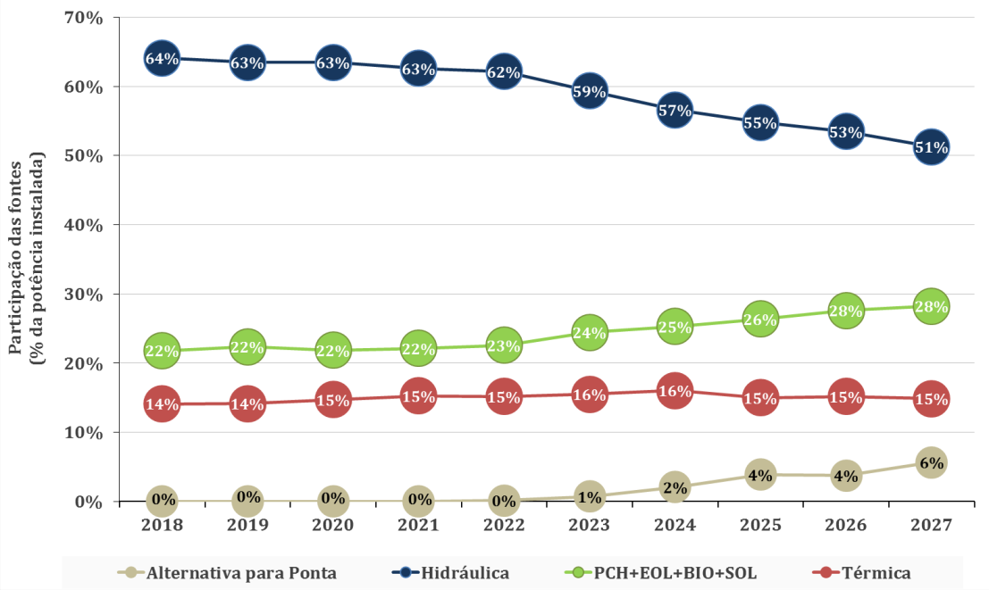
Transformação do Setor Elétrico
Fonte: EPE, 2019

Slide 4

Sistemas de Armazenamento de Energia é essencial para segurança e qualidade do setor elétrico
Transformação do Setor Elétrico
¹ Esses dados não contempla o mercado chinês.

Slide 5
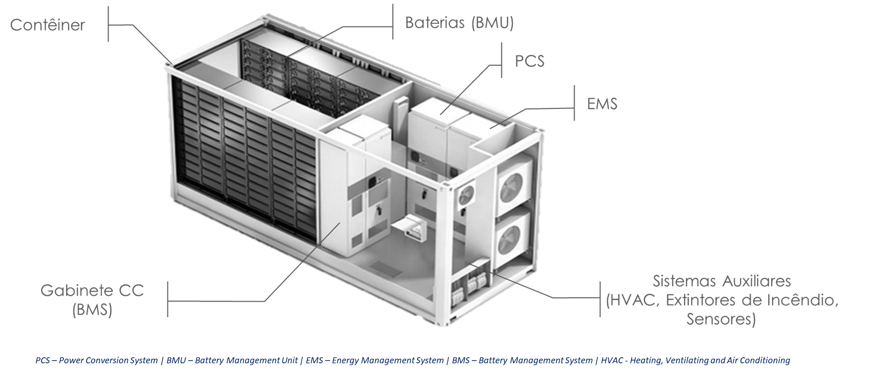
O que é um Sistema de Armazenamento de Energia por Baterias (BESS)?
Armazena as medições de Tensão, Corrente, Temperatura, Estado de Carga (SoC), Estado de Vida (SoH), etc. das Baterias.
PCS – Power Conversion System | BMU – Battery Management Unit | EMS – Energy Management System | BMS – Battery Management System | HVAC - Heating, Ventilating and Air Conditioning

Slide 6
Objetivos
Agrupamento de dados do BESS quanto ao seu estado de carga;
Entendimento do funcionamento e status atual do BESS;
Identificação de possíveis problemas relacionados ao SoC;
Visualização do funcionamento do BESS a partir do agrupamento de dados;

Slide 7
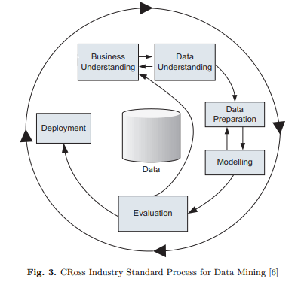
Fundamentação Teórica – Mineração de Dados
Entendimento do negócio;
Entendimento dos dados;
Preparação dos dados;
Modelagem;
Avaliação;
Implantação
Decisões.
Figura 1 - Cross Industry Standard Process for Data Mining (CRISP-DM)

Slide 8
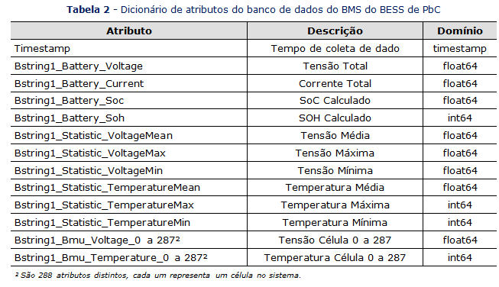
Primeiros Passos
Listagem de Stakeholders;
Alinhamento de informações com stakeholders e equipe;
Obtenção das bases de dados;
Organização do dicionário de dados;
Criação de ambiente de desenvolvimento: https://github.com/alefecrz/Data-Mining
Tabela 1 - Dicionário de Atributos do banco de dados do BMS do BESS

Slide 9
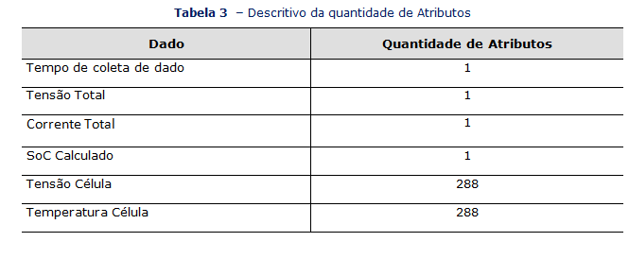
Primeiros Passos
Análise de dados fundamentas e definição de quantidades com stakeholders
Tabela 2 – Descritivo da quantidade de Atributos

Slide 10
Organização e análise dos dados
Atributo numérico escolhido: SoC;
Atributo nominal escolhido: Status de falha da célula de bateria - não utilizado;
Análise Gráfica e distribuição de frequência dos atributos escolhidos junto a stakeholders.

Slide 11
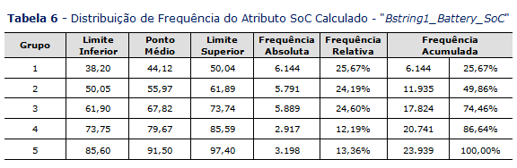
Organização e análise dos dados - SoC
Análise do estado de carga do sistema
Avaliação da acumulação de energia

Slide 12
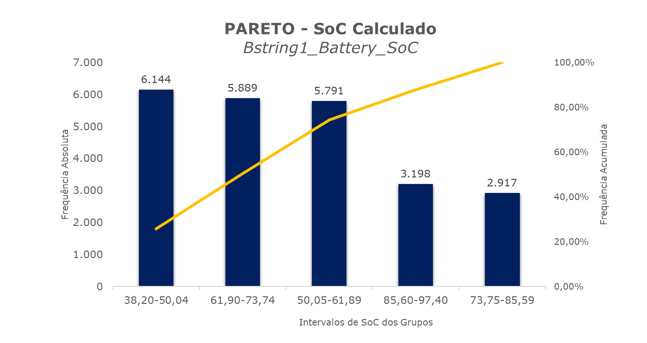
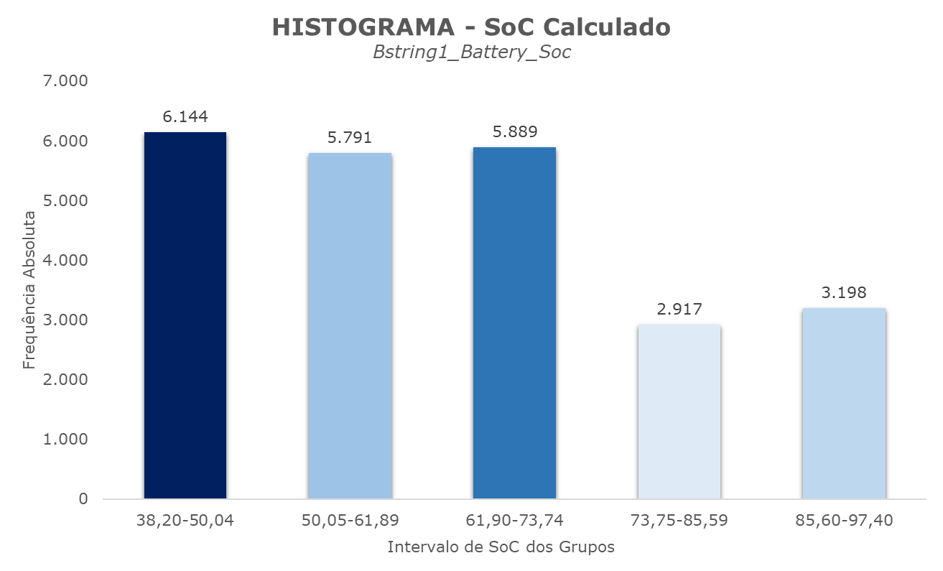
Organização e análise dos dados - SoC

Slide 13
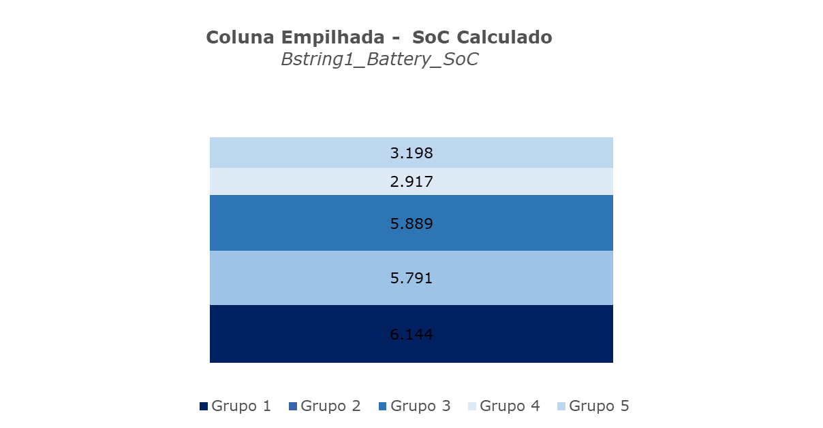
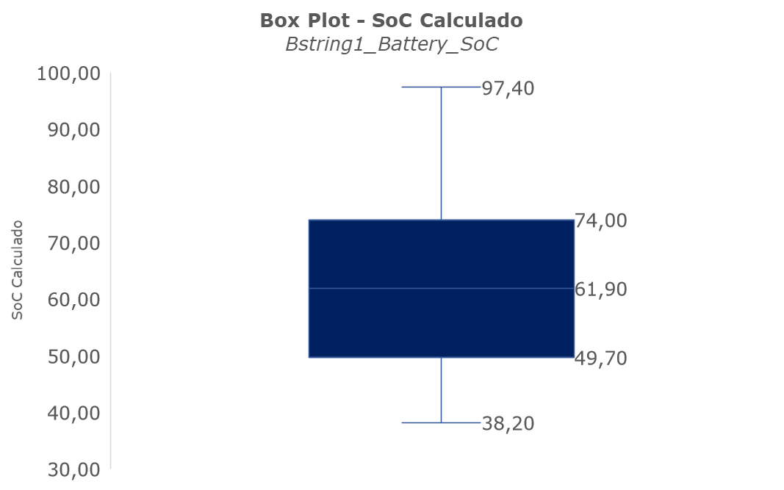
Organização e análise dos dados - SoC

Slide 14
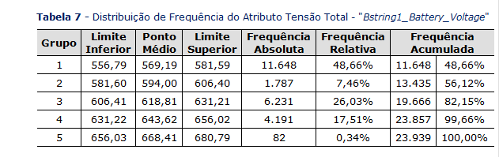
Organização e análise dos dados – Tensão Total
Análise da média de tensão total do sistema
Garante aplicações efetivas do sistema

Slide 15
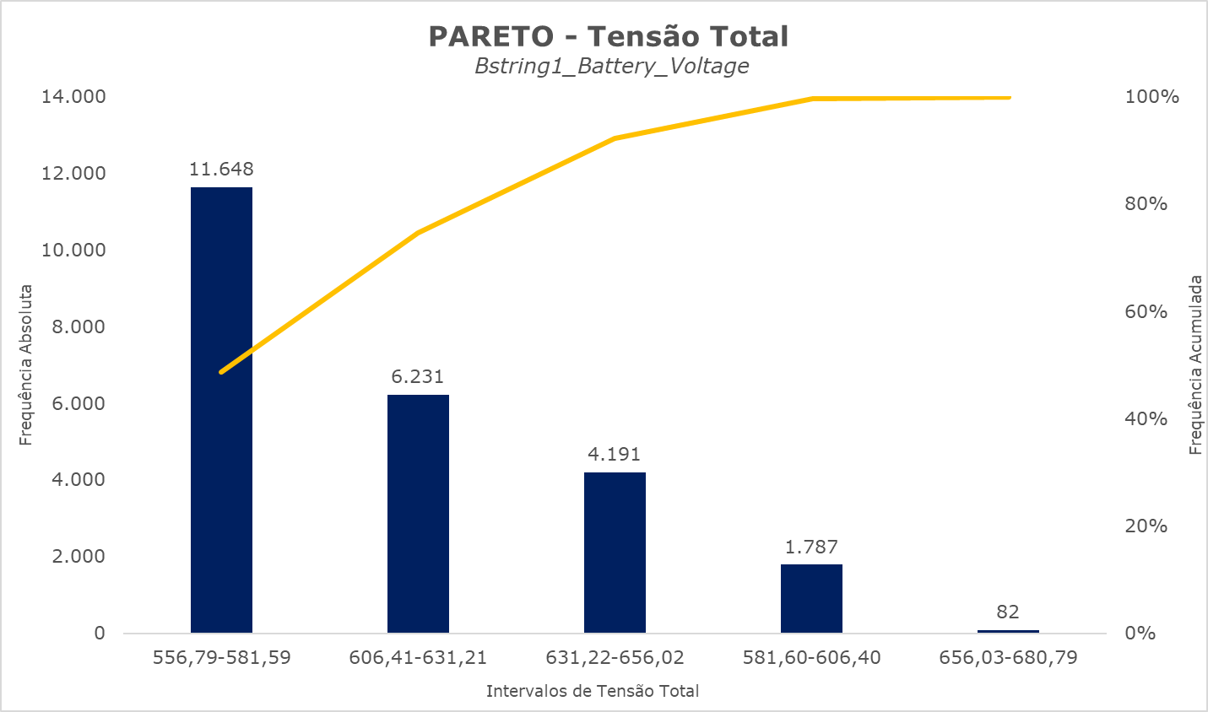
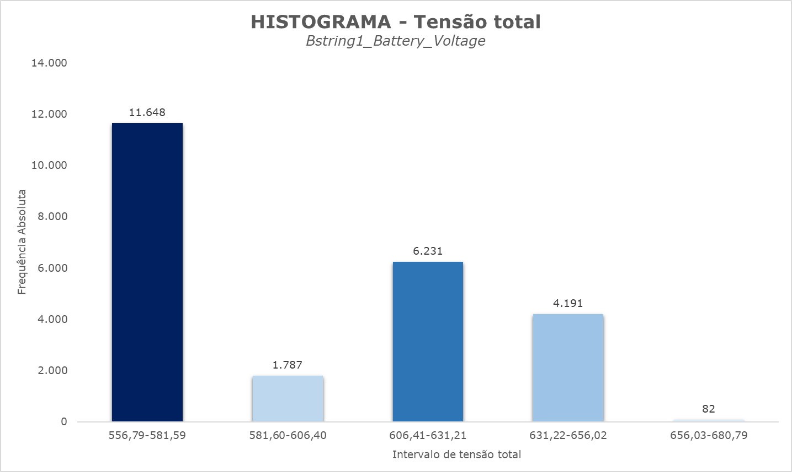
Organização e análise dos dados – Tensão Total

Slide 16
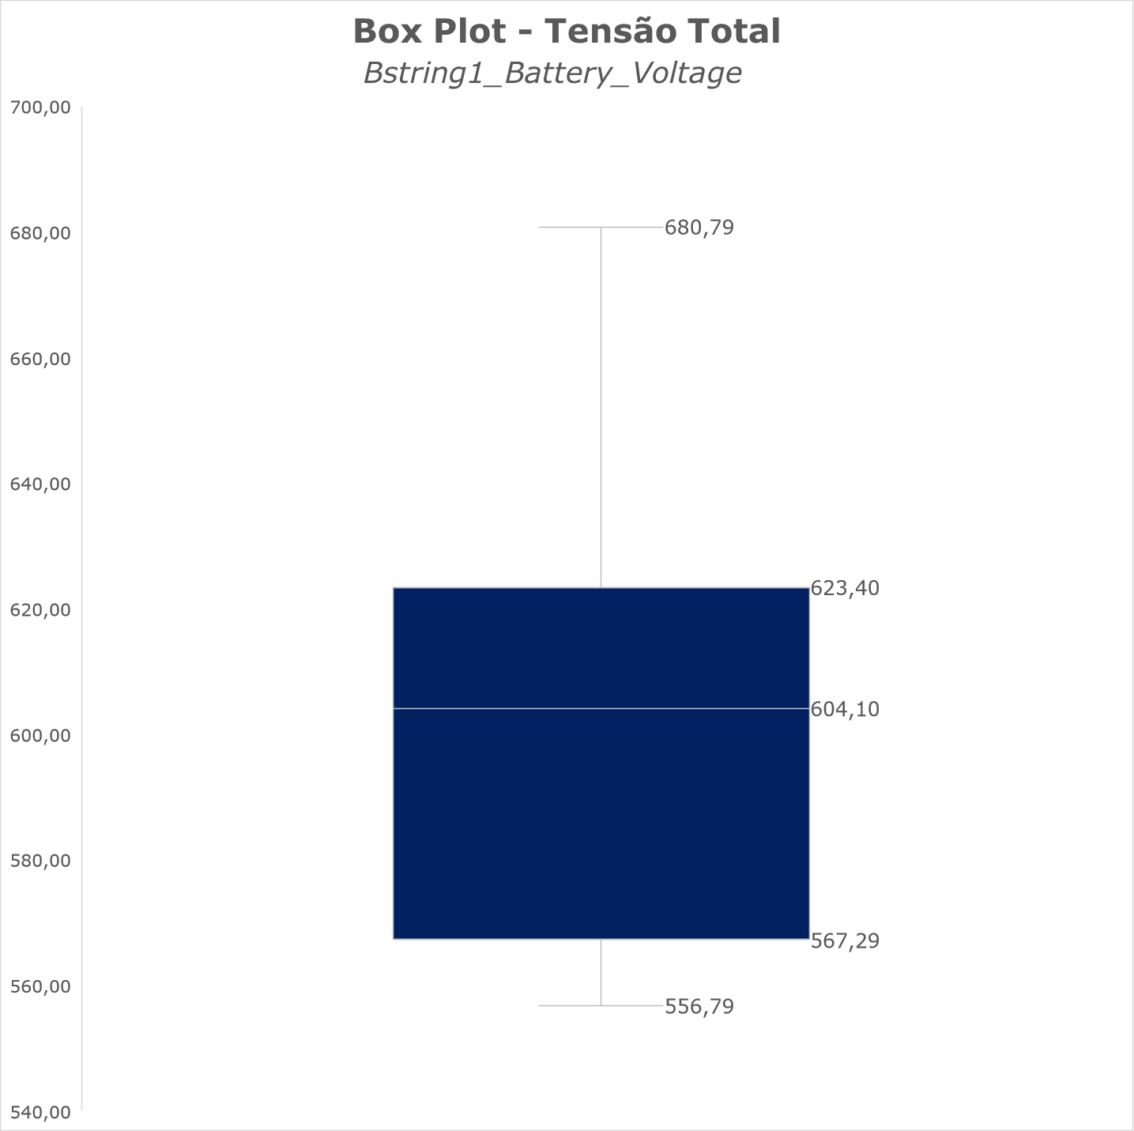
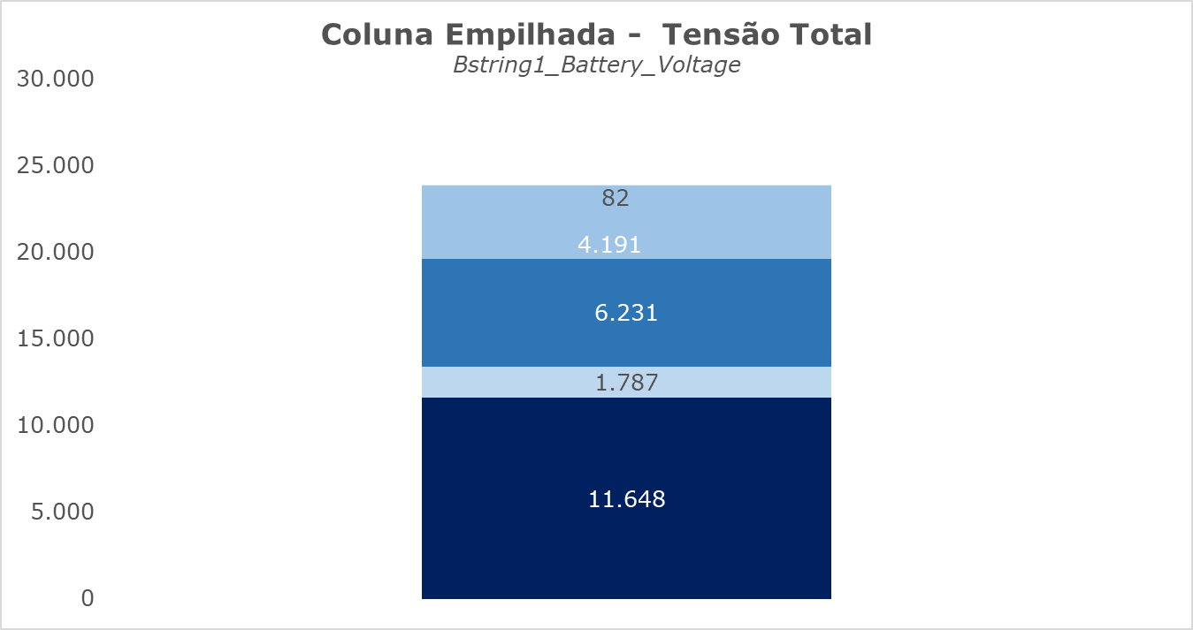
Organização e análise dos dados – Tensão Total

Slide 17
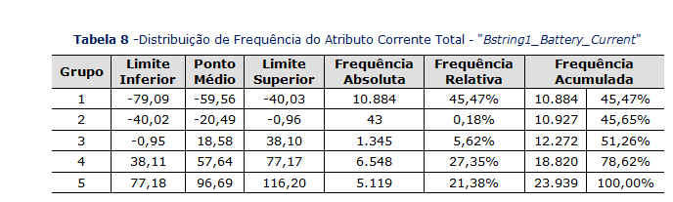
Organização e análise dos dados – Corrente Total
Análise da corrente do sistema
Caso fuja do intervalo, o sistema deverá ser desarmado por segurança

Slide 18
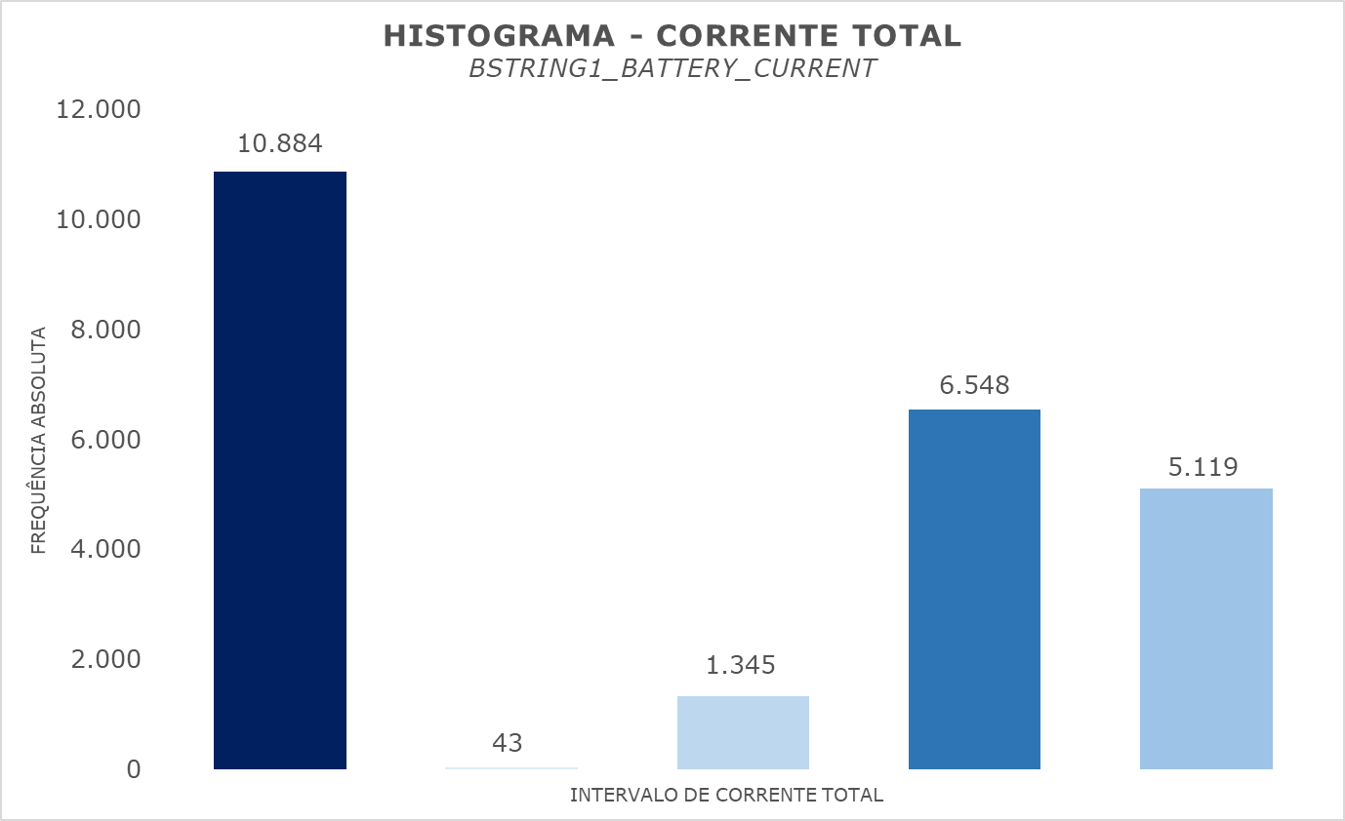
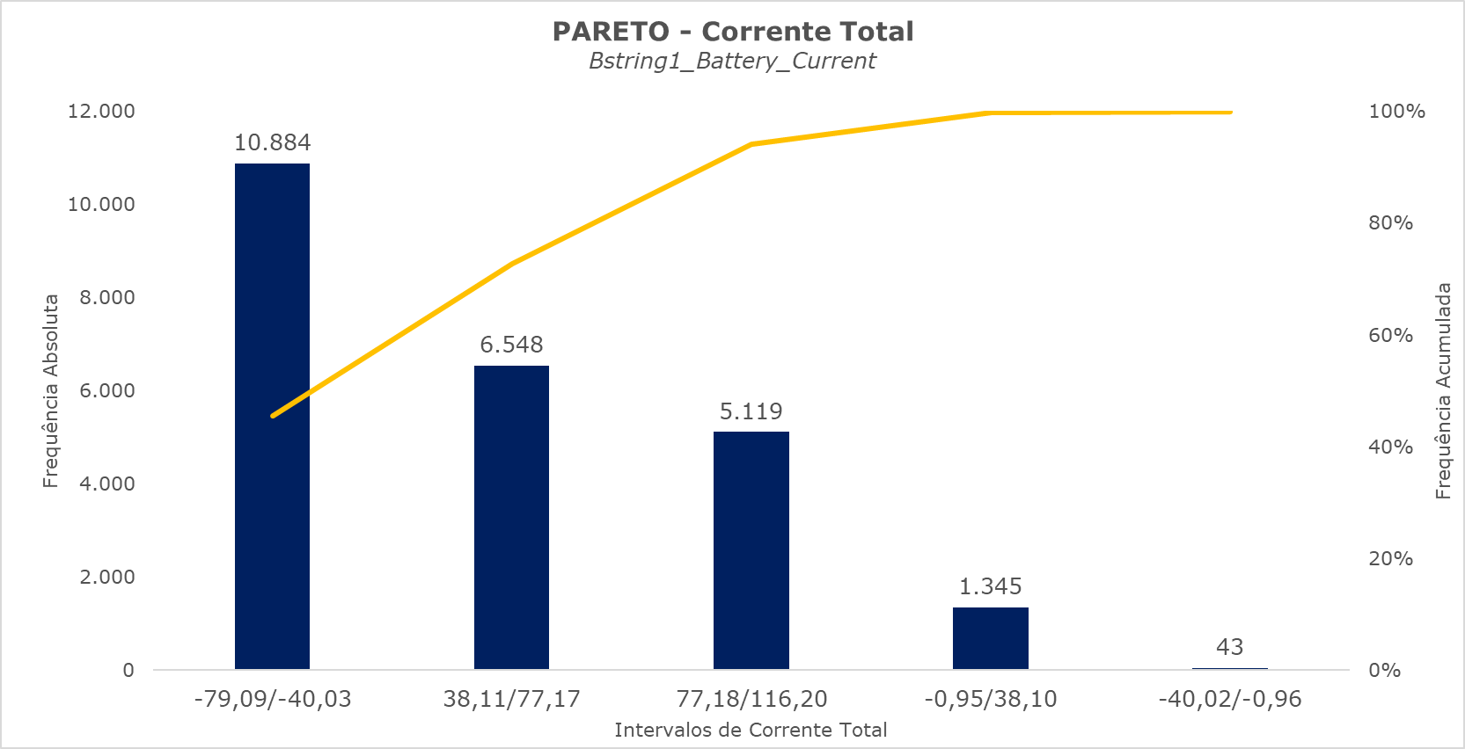
Organização e análise dos dados – Corrente Total

Slide 19
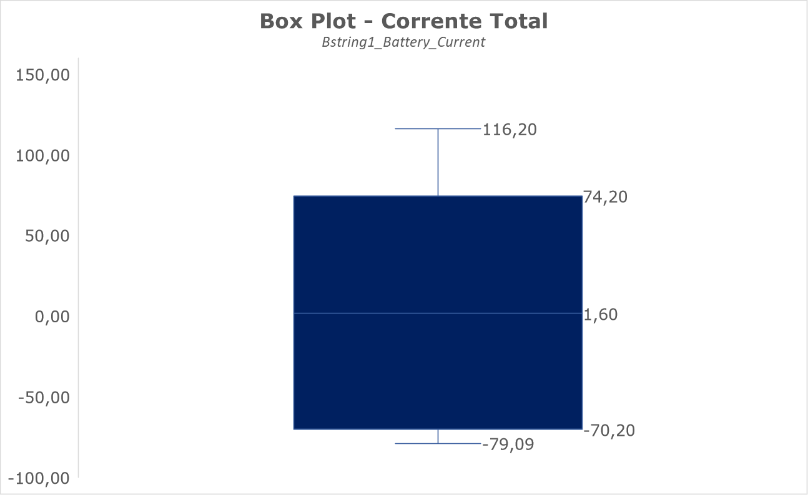
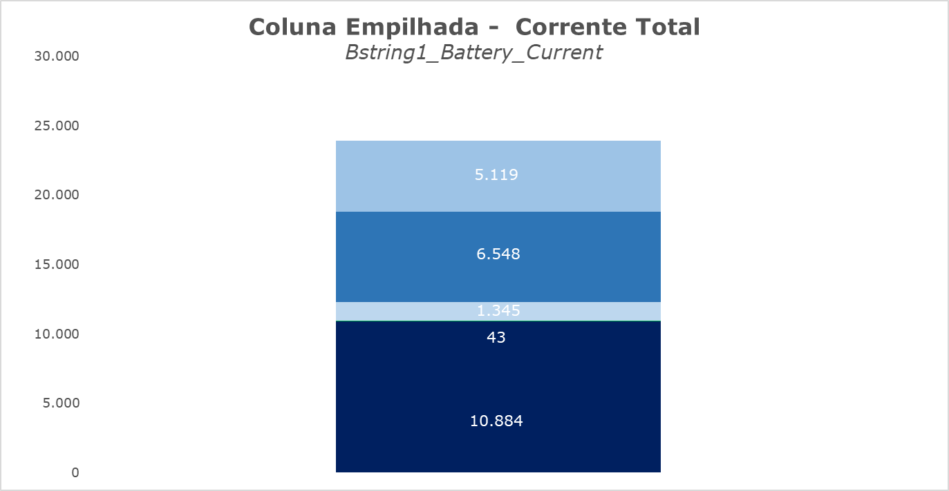
Organização e análise dos dados – Corrente Total

Slide 20
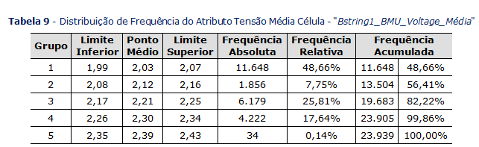
Organização e análise dos dados – Tensão Média Célula
Análise da média das tensões individuais de cada célula
Agir de maneira preventiva na célula defeituosa

Slide 21
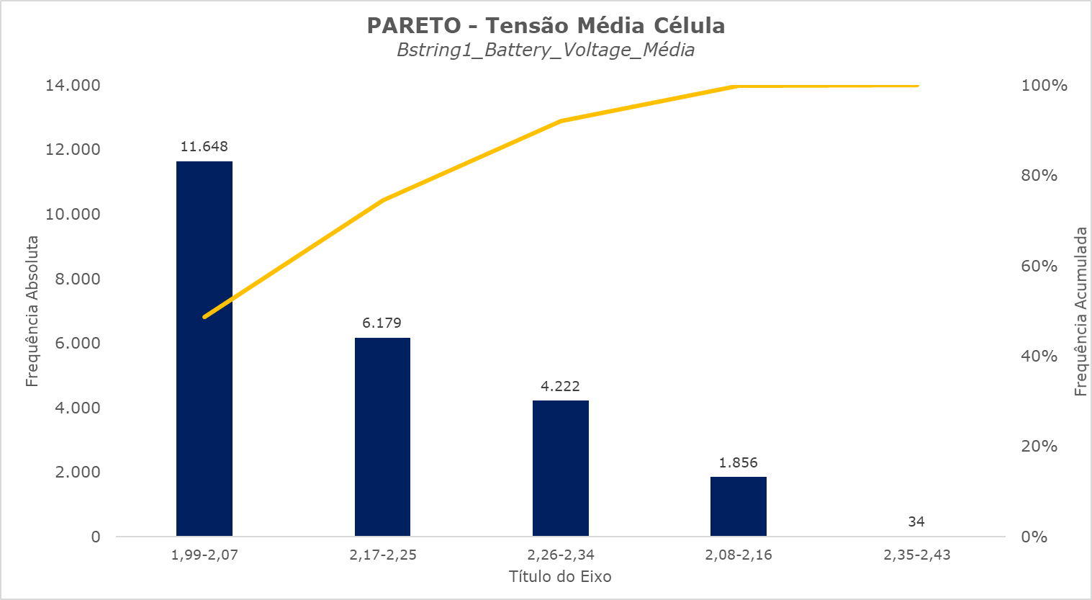
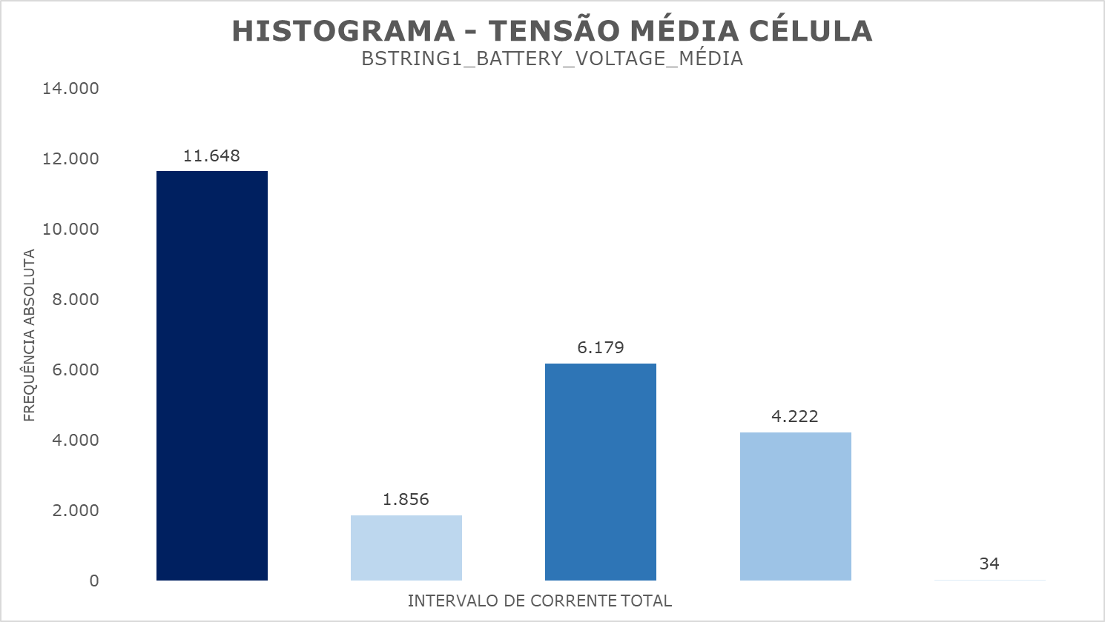
Organização e análise dos dados – Tensão Média Célula

Slide 22
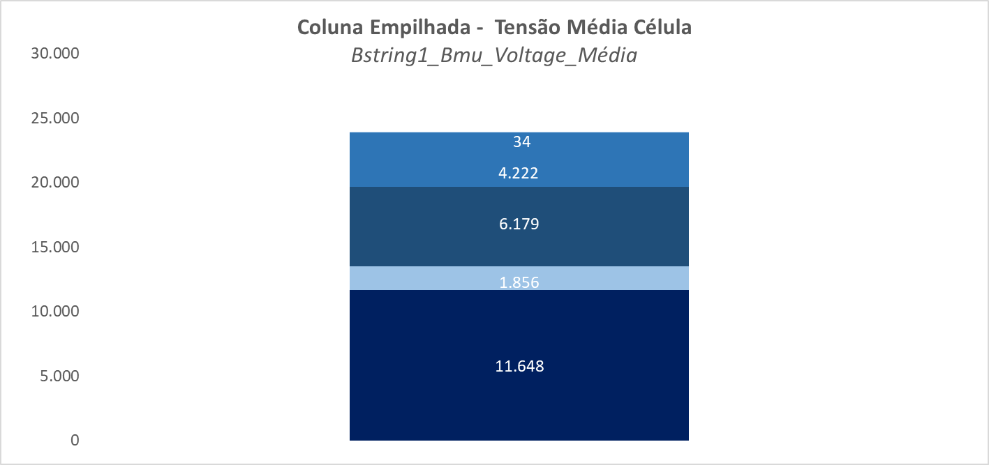
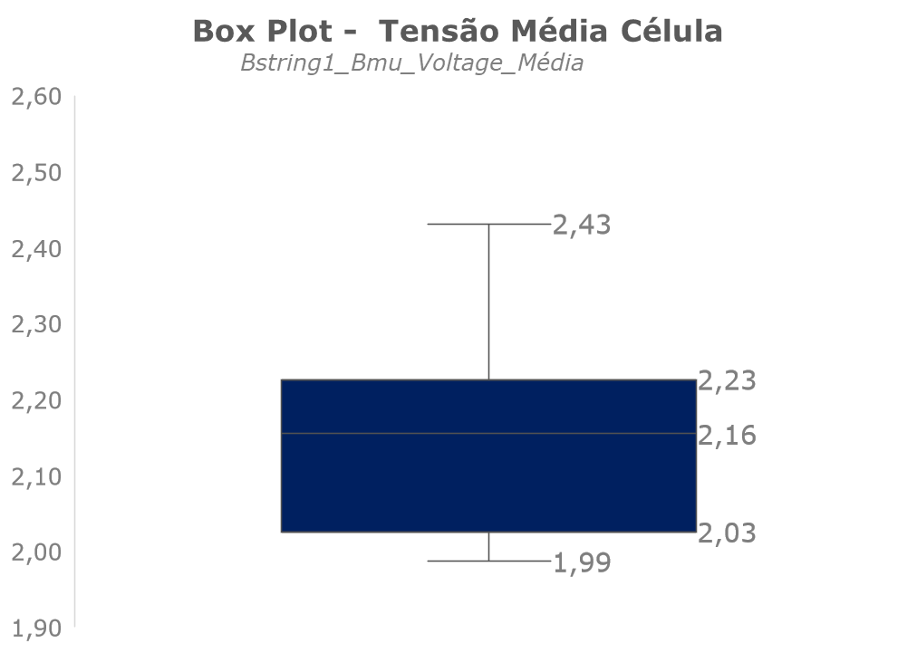
Organização e análise dos dados – Tensão Média Célula

Slide 23
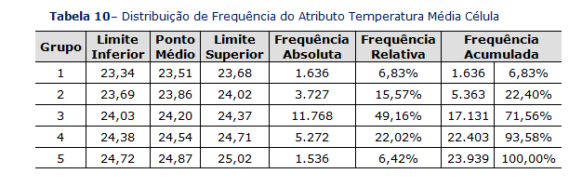
Organização e análise dos dados – Temperatura Média Célula
Análise da média de temperatura das células do sistema
Complexidade de vários dados
Evitar danos causados por extrapolação de temperatura

Slide 24
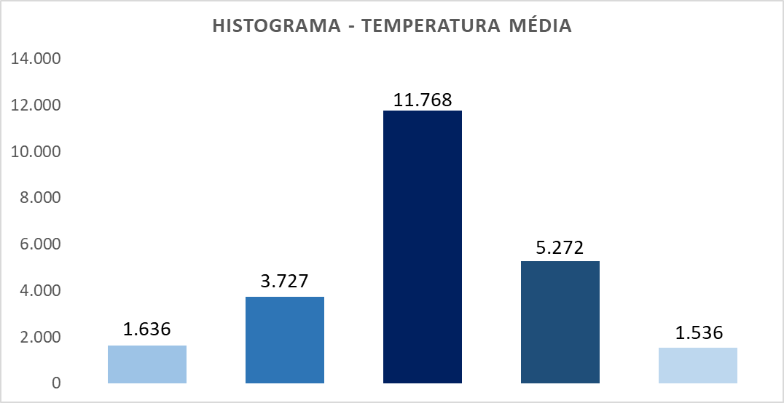
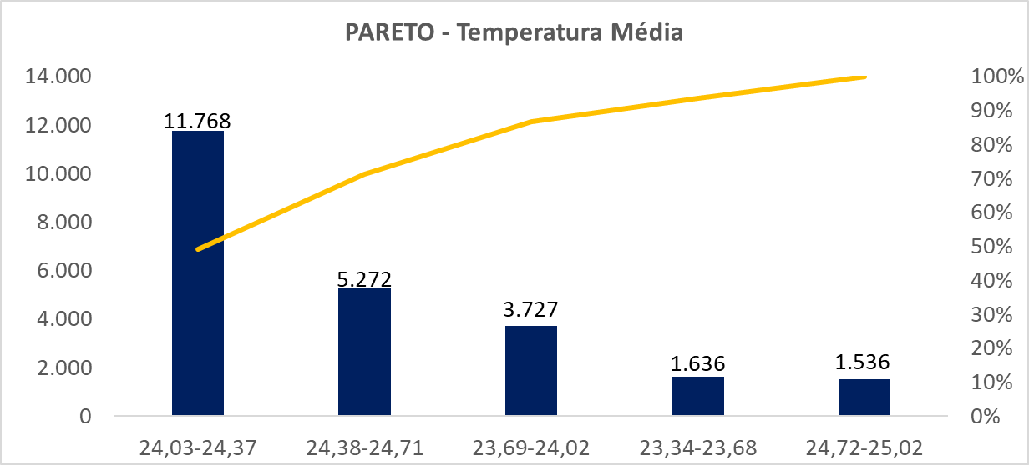
Organização e análise dos dados – Temperatura Média Célula

Slide 25
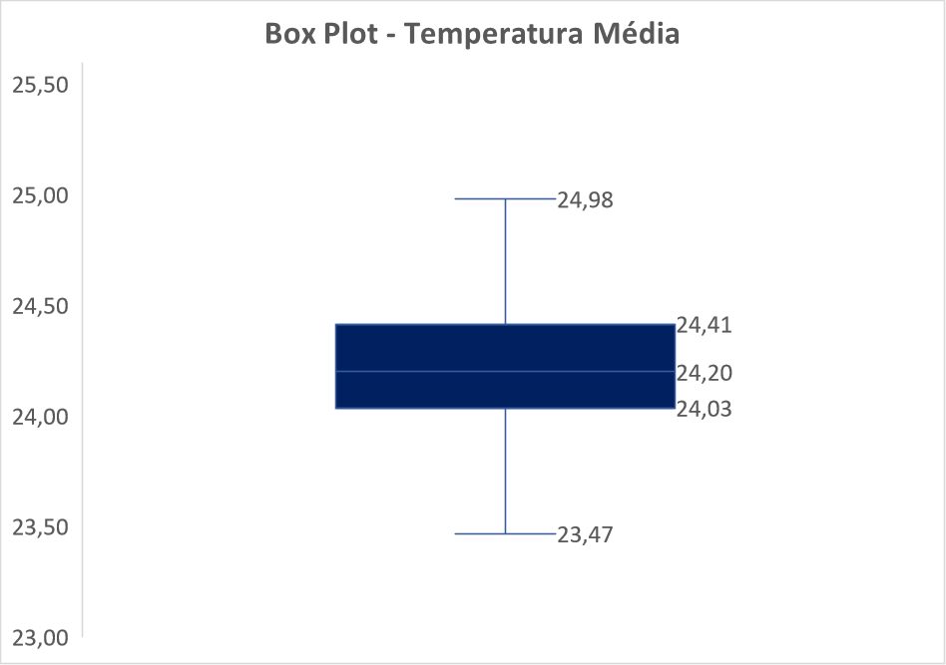
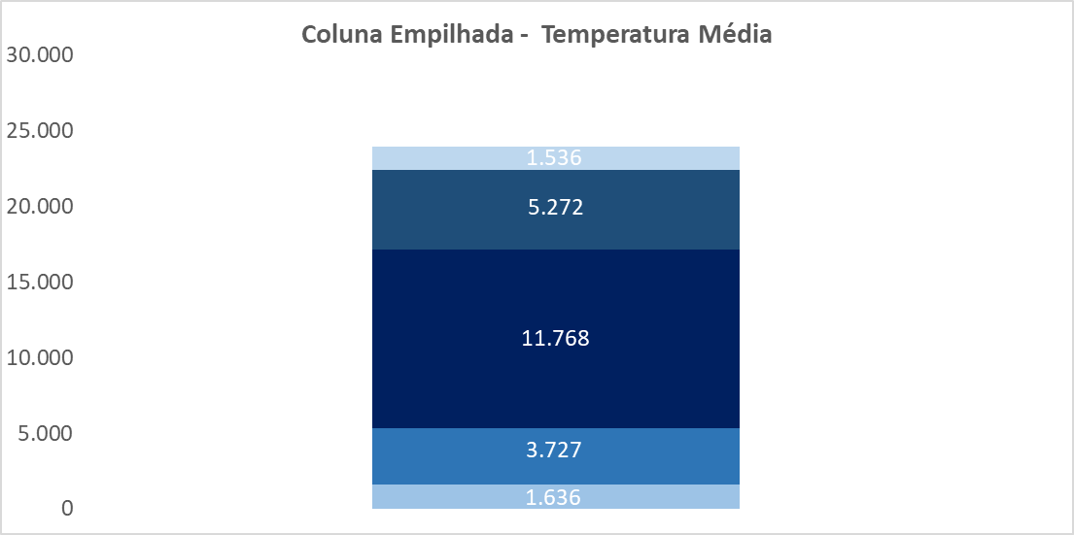
Organização e análise dos dados – Temperatura Média Célula

Slide 26
Seleção de Atributos
Organização dos dados por meio da redução vertical;
Análise de apenas uma string do BESS;
Remoção de colunas que não iriam ser utilizadas;
Seleção de colunas:
Corrente
Temperatura
SoC
Tensão

Slide 27
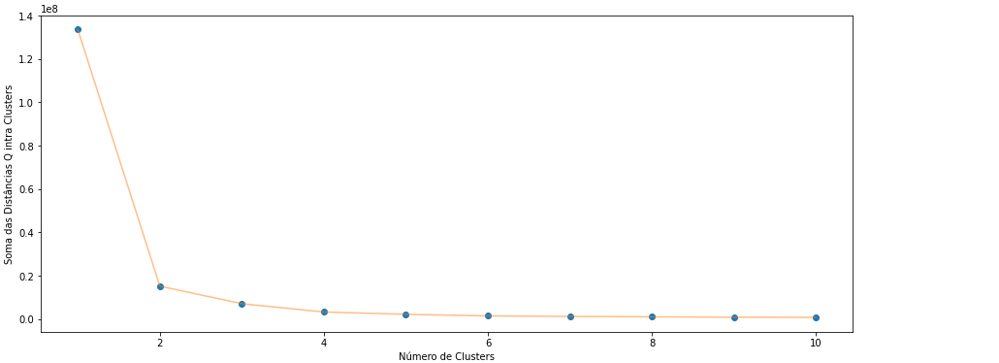
Agrupamento – Corrente & SoC
Algoritimo escolhido: KMeans

Slide 28
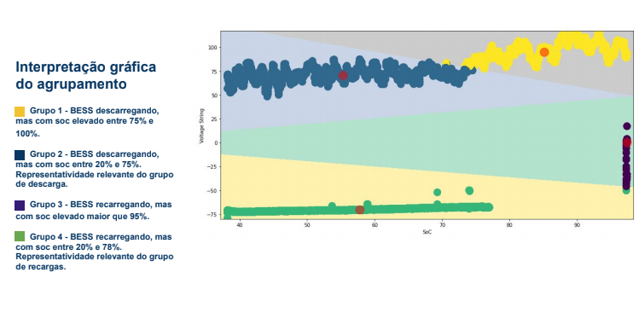
Agrupamento – Corrente & SoC
K = 4
Número de clusters escolhido para uma melhor visualização do funcionamento do BESS

Slide 29
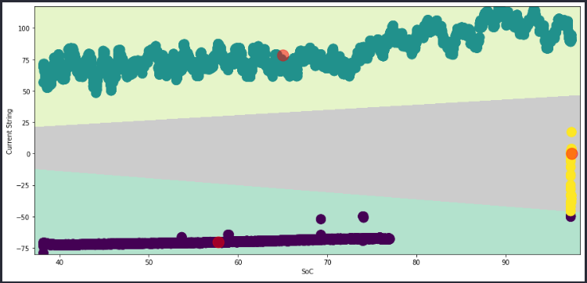
Agrupamento – Corrente & SoC
K = 3

Slide 30
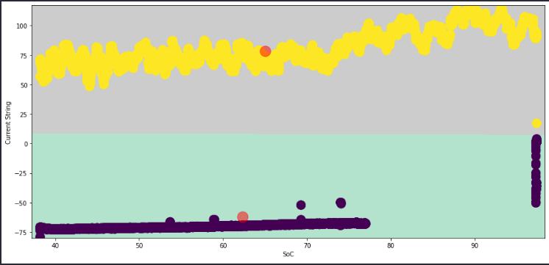
Agrupamento – Corrente & SoC
K = 2

Slide 31
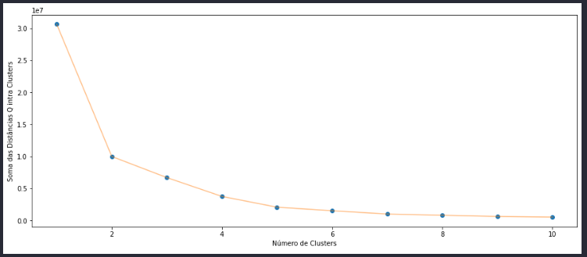
Agrupamento – SoC & Tensão

Slide 32
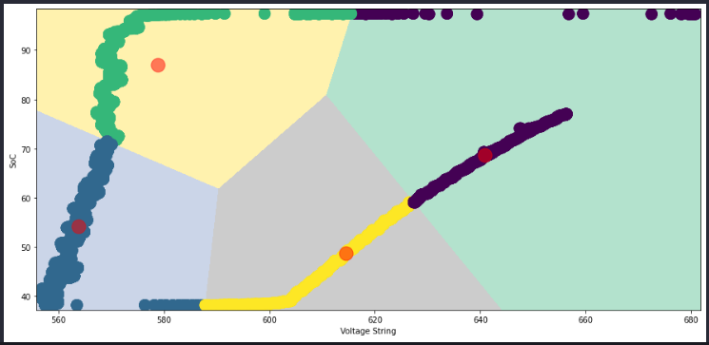
Agrupamento – SoC & Tensão
K = 4

Slide 33
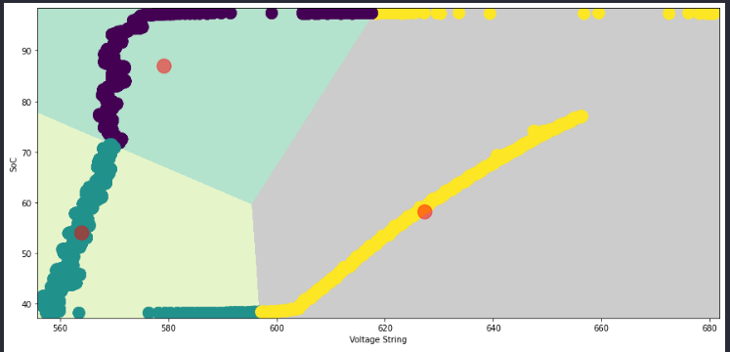
Agrupamento – SoC & Tensão
K = 3

Slide 34
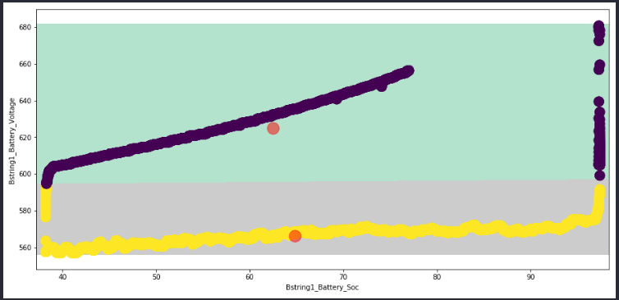
Agrupamento – SoC & Tensão
K = 2

Slide 35
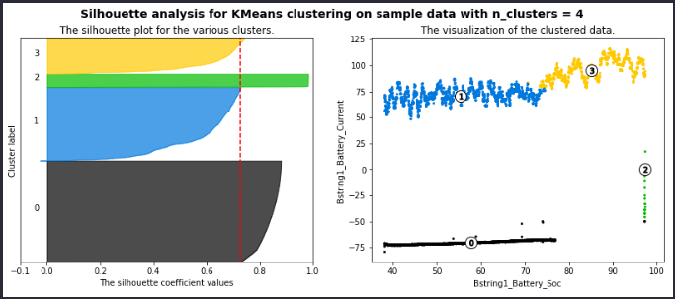
Silhouette – SoC & Corrente
N = 4

Slide 36
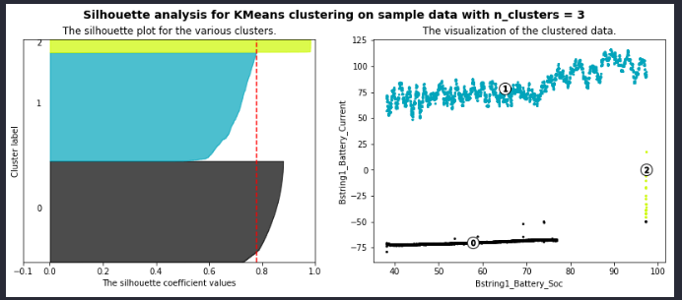
Silhouette – SoC & Corrente
N = 3

Slide 37
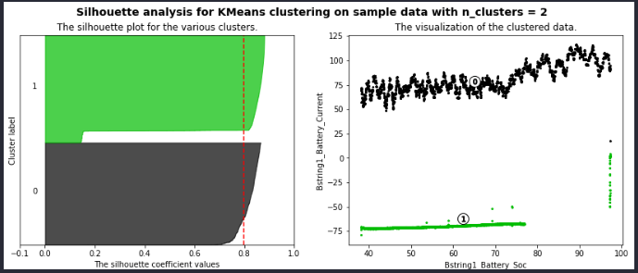
Silhouette – SoC & Corrente
N = 2

Slide 38
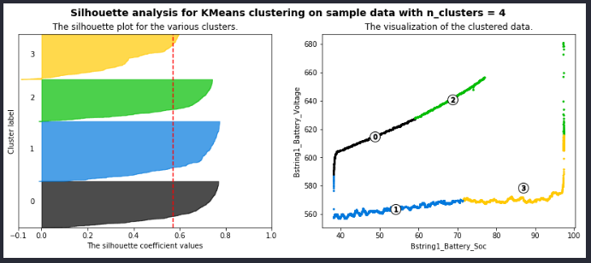
Silhouette – SoC & Tensão
N = 4

Slide 39
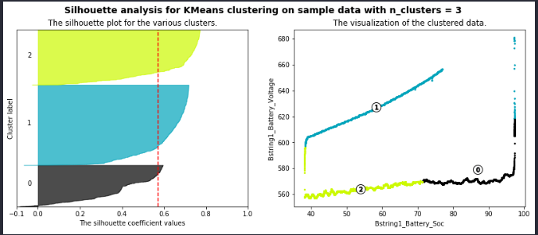
Silhouette – SoC & Tensão
N = 3

Slide 40
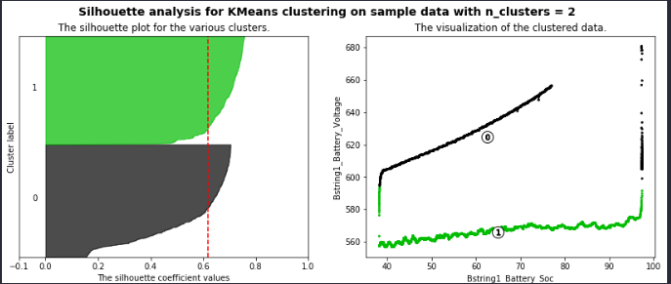
Silhouette – SoC & Tensão
N = 2

Slide 41

Demonstração - video

Slide 42
Conclusões e Próximos Passos
Os agrupamentos gerados são relevantes por identificarem clusters de funcionamento de BESS;
Foi possível enxergar, por meio do agrupamento, o funcionamento de células que estão carregando, descarregando ou em repouso;
O Agrupamento indica uma correlação entre os atributos, e sua representação gráfica auxilia a visualização de seu funcionamento;
Avaliação de novos agrupamentos de atributos, principalmente, os vinculados as células, refinado as análises apresentadas.

